Slide 1

主題:燒腦bot
躺分小隊
林羿安 柯啟睿 陳柏諺
2024/8/23

Slide 2

設計,討論
內容:
打從一開始我們就想做一連串能夠玩的，無聊磨時間的福音遊戲，包含上課時做過的終極密碼和某人一直想試的用摩斯密碼解謎
然後就真的執行並實現了

Slide 3

實作感受:
這次的過程也還算是蠻順利的，盡管我們測試了無數遍，錯誤了無數次，底過無數個BUG，在現代科技的幫助下，我們終於做出算是我們人生第一個大型程式

Slide 4

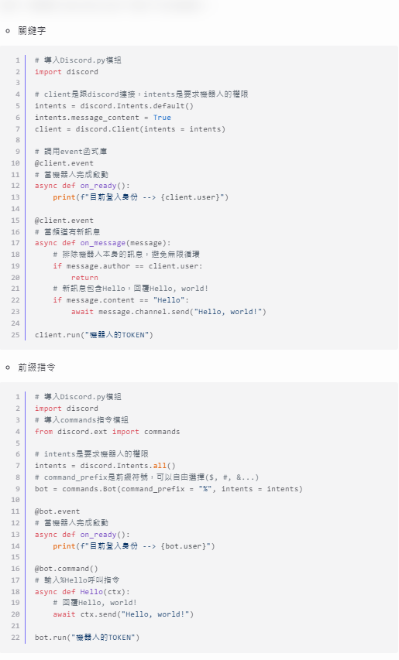
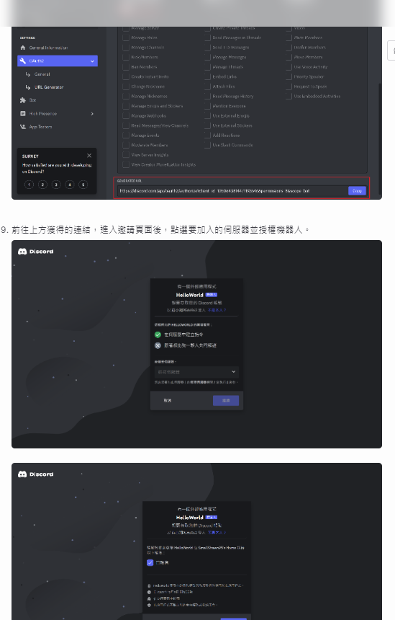
參考資料來源：
https://hackmd.io/@smallshawn95/python_discord_bot_base
https://github.com/smallshawn95/Python-Discord-Bot-Teach.git

Slide 5

程式講解
摩斯密碼字典與定義單詞
開場白
摩斯密碼遊戲程式碼
選擇題題目內容與訂義
普通選擇題程式
摩斯密碼解碼程式
終極字母執行程式
消息監測(時間)

Slide 6
摩斯密碼字典定義與單詞
摩斯密碼字典:
morse_code_dict = {'A': '.-','B': '-…','C': '-.-.','D': '-..', 'E': '.','F': '..-.','G': '–.', 'H': '….','I': '..','J': '.–-','K': '-.-','L': '.-..','M': '–','N': '-.','O': '–-','P': '.–.','Q': '–.-','R': '.-.','S': '…','T': '-','U': '..-','V': '…-‘，'W': '.–','X': '-..-','Y': '-.–','Z': '–..','0': '––-','1': '.––','2': '..–-','3': '…–','4': '…-','5': '…','6': '-…','7': '–…','8': '–-..','9': '––.’
}
async def show_morse_code_table(message):
morse_table = "摩斯密碼對照表:\n"
for i, (char, morse) in enumerate(morse_code_dict.items()):
morse_table += f"{char}: {morse} "
if (i + 1) % 5 == 0:
morse_table += "\n"
await message.channel.send(morse_table)
摩斯密碼解碼單詞列表
words = ['HELLO', 'WORLD', 'PYTHON', 'CODE', '1234', 'OPENAI', 'MORSE', 'QUIZ', 'GAME', '2024']

Slide 7
開場白
async def show_intro_message(message,level):
await message.channel.send(f"\n歡迎來到關卡 {level}！")
await message.channel.send("在這個關卡中，你將挑戰自我，完成以下題目。祝你好運！")
await message.channel.send("傳送任意字母 開始…")
await bot.wait_for('message')

Slide 8
摩斯密碼遊戲程式碼
async def show_morse_code_table(message):
morse_table = "摩斯密碼對照表:\n"
for i, (char, morse) in enumerate(morse_code_dict.items()):
morse_table += f"{char}: {morse} "
if (i + 1) % 5 == 0:
morse_table += "\n"
await message.channel.send(morse_table)
async def morse_choice_quiz(message):
await show_intro_message(message, 1)
await show_morse_code_table(message) # 顯示摩斯密碼對照表
questions = [
{"question": "...", "options": ["A: E", "B: S", "C: I", "D: H"], "answer": "B"},
{"question": "-.-.", "options": ["A: A", "B: C", "C: K", "D: B"], "answer": "B"},
{"question": ".--", "options": ["A: R", "B: T", "C: W", "D: J"], "answer": "C"},
{"question": "-..", "options": ["A: D", "B: G", "C: V", "D: N"], "answer": "A"},
{"question": ".---", "options": ["A: P", "B: J", "C: Q", "D: I"], "answer": "B"}
]
score = 0
for q in questions:
await message.channel.send(f"\n請解碼摩斯密碼: {q['question']}")
for option in q['options']:
await message.channel.send(option)

Slide 9
def check(m):
return m.author == message.author and m.channel == message.channel
try:
user_answer_msg = await bot.wait_for('message', timeout=30.0, check=check)
user_answer = user_answer_msg.content.strip().upper()
if user_answer == q['answer']:
await message.channel.send("答對了！")
score += 1
else:
await message.channel.send(f"答錯了！正確答案是: {q['answer']}")
except asyncio.TimeoutError:
await message.channel.send("你没有在規定時間内回答，跳過這題。")
await message.channel.send(f"\n摩斯密碼選擇題結束！你的總得分是: {score}/{len(questions)}")
return score

Slide 10
選擇題題目內容與訂義
async def multiple_choice_quiz(message):
await show_intro_message(message, 2)
questions = [
{"question": "第一題: 三杯雞裡面的三杯不包含下列哪寫調味料",
"options": ["A: 麻油", "B: 烏醋", "C: 醬油", "D: 米酒"], "answer": "B"},
{"question": "第二題: 在比賽時 超越第二名會變成第幾名",
"options": ["A: 第二名", "B: 最後一名", "C: 第三名", "D: 第一名"], "answer": "A"},
{"question": "第三題: 過山刀是哪一種",
"options": ["A: 刀", "B: 植物", "C: 食物", "D: 蛇"], "answer": "D"},
{"question": "第四題: 小說哈利波特中，以下哪個選項不是其中一個學院的名稱",
"options": ["A: 雷文克勞", "B: 鄧不利多", "C: 葛來分多", "D: 史萊哲林"], "answer": "B"},
{"question": "第五題: 義大利在地圖上看起來像?",
"options": ["A: 番薯", "B: 長靴", "C: 秋海棠", "D: 鑽石"], "answer": "B"}
]
score = 0

Slide 11
普通選擇題程式
for q in questions:
await message.channel.send(f"\n{q['question']}")
for option in q['options']:
await message.channel.send(option)
#過濾掉無用訊息
def check(m):
return m.author == message.author and m.channel == message.channel and m.content.upper() in ['A', 'B', 'C', 'D']
try:
user_answer = await bot.wait_for('message', check=check)
if user_answer.content.upper() == q['answer']:
await message.channel.send("答對了！")
score += 1
else:
await message.channel.send(f"答錯了！正確答案是: {q['answer']}")
except asyncio.TimeoutError:
await message.channel.send("你没有在規定時間內回應，該題算錯誤！")
await message.channel.send(f"\n選擇題結束！你的總得分是: {score}/{len(questions)}")
return score

Slide 12
摩斯密碼解碼程式
async def morse_quiz_game(message):
await show_intro_message(message,3)
await show_morse_code_table(message) # 顯示摩斯密碼對照表
score = 0
total_questions = 5
selected_words = random.sample(words, total_questions)
def check(m):
return m.author == message.author and m.channel == message.channel
for i, word in enumerate(selected_words):
await message.channel.send(f"\n第 {i + 1} 題: '{word}'")
await message.channel.send("提示: 打完一個字母或數字的摩斯密碼後需要空一格再繼續輸入。")
user_input = await bot.wait_for('message', check=check)
user_input1 = user_input.content.strip()
correct_answer = ' '.join(morse_code_dict[char] for char in word)
if user_input1 == correct_answer:
await message.channel.send("恭喜你，答對了！")
score += 1
else:
await message.channel.send(f"很遺憾，正確答案是: {correct_answer}")
await message.channel.send(f"\n摩斯密碼解碼遊戲結束！你的總得分是: {score}/{total_questions}")
return score

Slide 13
終極字母:
def number_to_letter(num):
return letter_dict.get(num)
async def ultimate_challenge(message):
# chose a random answer
answer = random.randint(1, 26)
answer_letter = number_to_letter(answer)
await message.channel.send("第一關:终級字母!\n玩法就是將終極密碼的數字换成A~Z的字母!")
await message.channel.send("請輸入字母:")

Slide 14
終極字母執行程式
def check(m):
return m.author == message.author and m.channel == message.channel
while True:
try:
user_input = await bot.wait_for('message', timeout=30.0, check=check)
user_letter = user_input.content.lower()
if user_letter in letter_dict.values():
user_answer = list(letter_dict.keys())[list(letter_dict.values()).index(user_letter)]
if user_answer > answer:
await message.channel.send("輸入的字母的數字值大於终級字母的數字值!")
elif user_answer < answer:
await message.channel.send("輸入的字母的數字值小於终級字母的數字值")
else:
await message.channel.send(f"恭喜你! 你輸入的字母 {user_letter} 是正确的!")
break
else:
await message.channel.send("輸入的字母無效!")
except asyncio.TimeoutError:
await message.channel.send("你没有在規定時間内輸入字母，挑戰失败!")
break

Slide 15
await message.channel.send("恭喜你完成了終極字母挑戰！接下來是摩斯密碼選擇題。")
morse_choice_score = await morse_choice_quiz(message)
await message.channel.send("接下來是一般選擇題。")
multiple_choice_score = await multiple_choice_quiz(message)
await message.channel.send("最後是摩斯密碼測驗。")
morse_quiz_score = await morse_quiz_game(message)
# 計算總分
total_score = morse_choice_score + multiple_choice_score + morse_quiz_score
await message.channel.send(f"\n所有挑戰結束！你的總得分是: {total_score}/15")
await message.channel.send("在漫長的人生旅途,當你感到無聊時,不妨來找我闖關吧!")
await message.channel.send("重新喚起我只需要輸入Hello喔!")

Slide 16
消息監測(事件)
@bot.event#成功登錄在終端機發送訊息
async def on_ready():
print(f'Logged in as {bot.user.name}')
@bot.event
async def on_message(message):#辨識消息來源
if message.author == bot.user:
return
if message.content.lower() == 'hello':
await message.channel.send('歡迎来到挑戰者園地!\n您是否接受挑戰呢?’) # waiting for reply
def check(m):
return m.author == message.author and m.channel == message.channel
try:
response = await bot.wait_for('message', timeout=30.0, check=check)
if response.content.lower() in ["yes", "是"]:
await ultimate_challenge(message)
else:
await message.channel.send("不是哥們?\n你搞我啊?")
except asyncio.TimeoutError:
await message.channel.send("你没有在規定時間內回應，挑戰取消!")
await bot.process_commands(message) #dcbot token
bot.run('MTI3NDQxODkxNjk2OTQxNDc1OQ.G3q8qb.CxI_7REBpC5L4xuhgGRTjyLOkNph0aiouFy0vA')

Slide 17
謝謝大家，簡報到此結束
結語:我覺得，雖然半夜還在跟同學討論專案，但從構建想法到完成專案整個過程並看到所有東西被執行出來的瞬間只能說
有夠爽的

Slide 18
分工內容
設計討論:
柯啟睿 林羿安 陳柏諺
整體架構與整合:
陳柏諺
主要遊戲邏輯:
林羿安
整體程式除錯與修正:
柯啟睿
簡報製作:
柯啟睿

Slide 19

討論專案BE like:

